Slide 1


ФАКУЛЬТЕТ
Онлайн – платформа для развития
Шарипова Ксения
+7(992) 225 1280
Ksenia.Sharip0va@yandex.ru
Пермь

Slide 2

Проблема
Рост когнитивных расстройств у детей и взрослых
*к 2050 г. —будет составлять более 130 млн человек
(дефицит внимания и концентрации, снижению объема логической и увеличению объема механической памяти, длительности ее сохранения)
Причины: цифровизация, COVID-19
Рост заболеваний органов дыхания
*2020 – 61 312 356;
2021 – 66 596 584;
2022 – 68 881 374;
Причины: наследственность, экология, рост онкозаболеваний органов дыхания, факторы стресса, негативное воздействие на «вредном» производстве, избыточный вес и ожирение, COVID 19
Высокий показатель стресса, который оказывает всестороннее разрушительное влияние на жизнедеятельность организма
*90% жителей России испытывают стресс
Причины: неблагоприятные социальные условия, возрастание психологических нагрузок, патогенное влияние средовых факторов
Низкий уровень заработной платы преподавателей в музыкальной сфере
*57 191 руб (Москва)
* 27 000 (Пермь)

Slide 3
Решение
Онлайн-платформа музыкальных занятий с геймификацией
для обучающихся и преподавателей
Комплекс интегрированных мероприятий
Диагностика, оцифровка навыков и
их мониторинг
Авторские методики,
Дорожная карта развития

Slide 4
Описание рынка
Данные по РФ за 2021 год
5,12
4,34
83%
Потенциальное количество обучающихся онлайн
Планируют обучаться на постоянной основе
Количество недовольных преподавателей

Slide 5
Продукт
Онлайн –платформа для учащихся и преподавателей
Для учащихся
Для преподавателей
Онлайн занятия
Диагностика когнитивных функций
Самореализация
Онлайн-концерты
Оцифровка и мониторинг результатов
Возможность заработка
Геймификация
Дорожная карта развития
Курс-шеринг
Сообщество
Выбор удобного
формата обучения

Slide 6
Конкурентные преимущества
1. Возможность заниматься регулярно по свободному графику;
2. Отслеживание прогресса;
3. Оцифровка и корректировка результатов;
4. Использование эффективных методик;

Slide 7
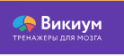

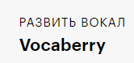
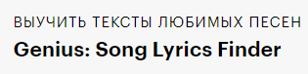
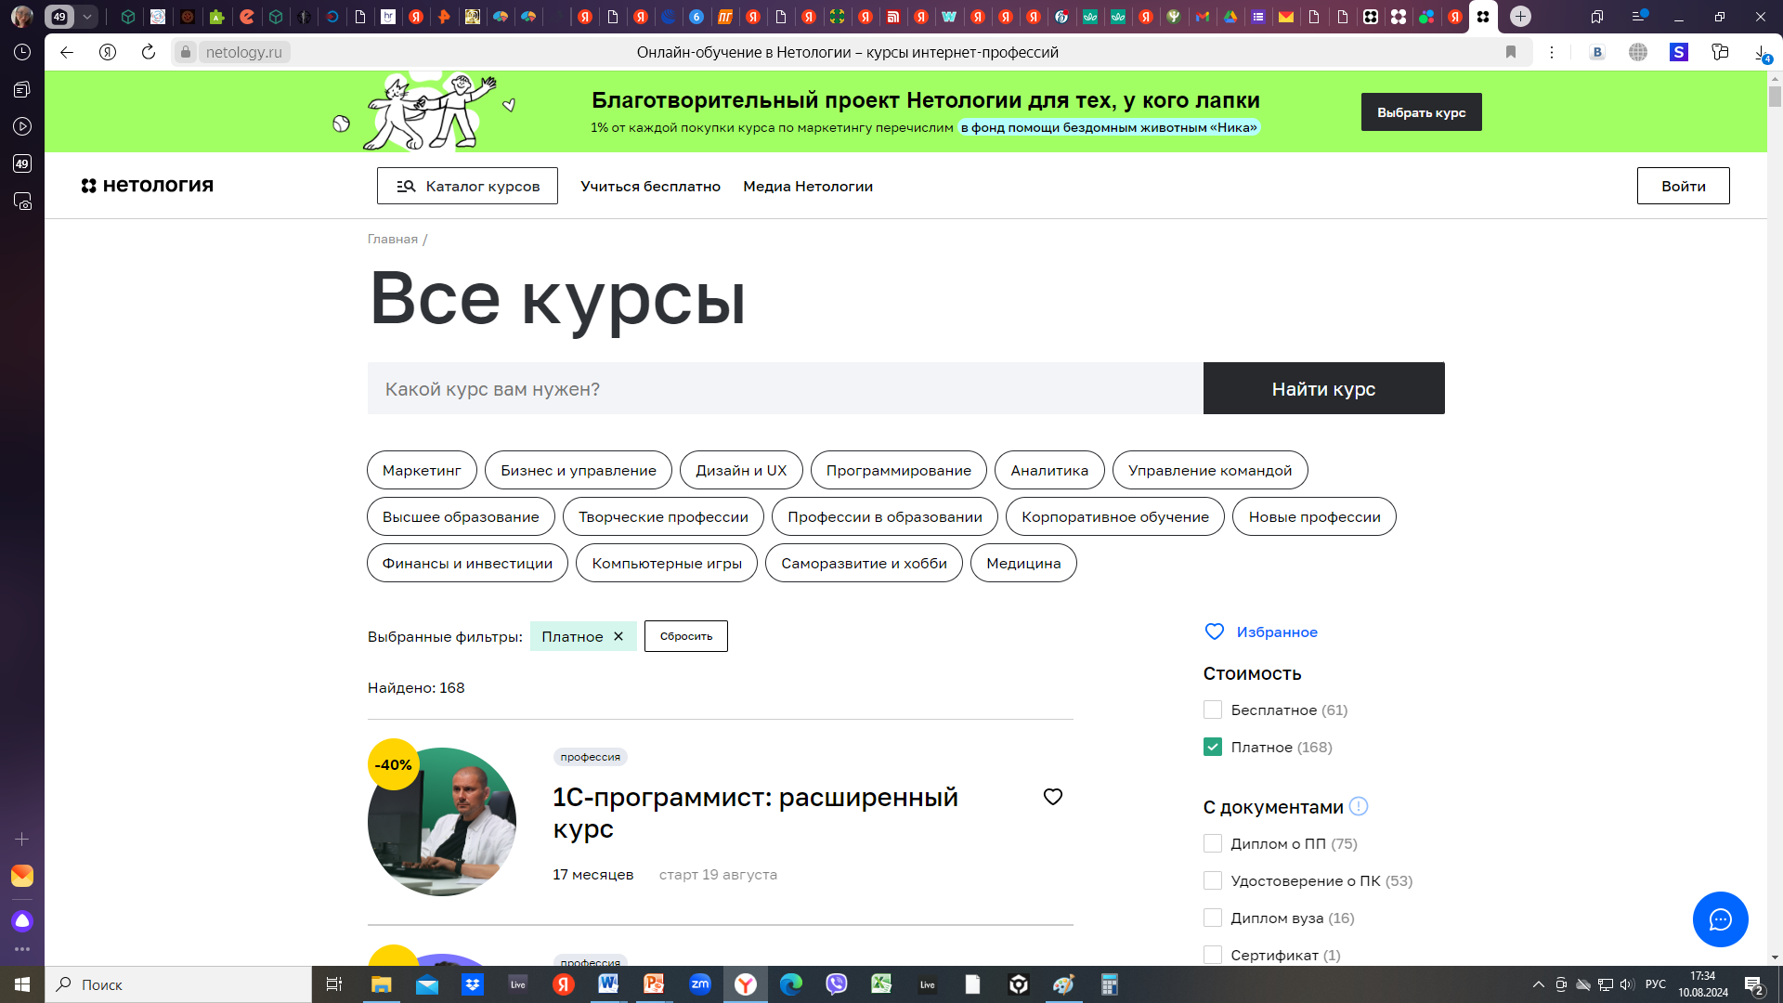
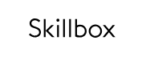
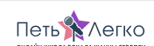
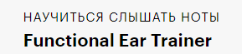
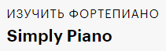
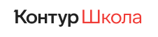
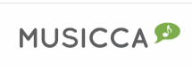
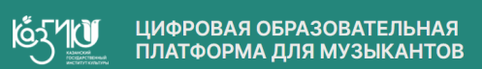
Конкурентный анализ
На основании экспертных данных, самыми важными критериями при выборе онлайн - курсов являются:
Наличие мотивации
Не эффективно
Эффективно
Отсутствие мотивации

Slide 8
Размер рынка
TAM - 226 млрд руб/год
TAM - 226 млрд руб/год – онлайн образование в России
SAM – 123 млрд руб/год
SAM – 123 млрд руб/год – онлайн школы специализированные и с разными направлениями
SOM - 48 млн руб/год
SOM – 86,5 млн руб/год

Slide 9
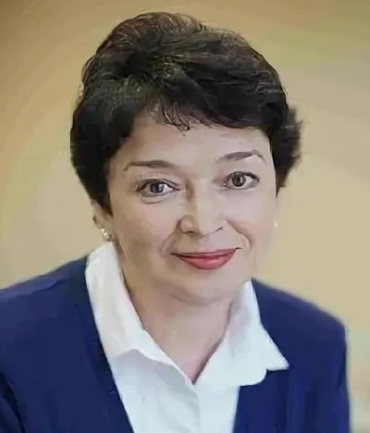
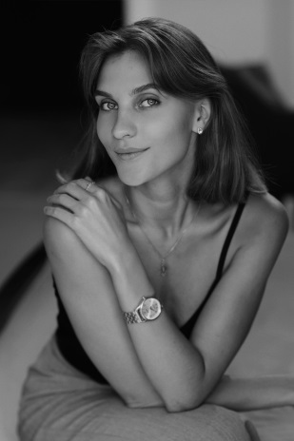
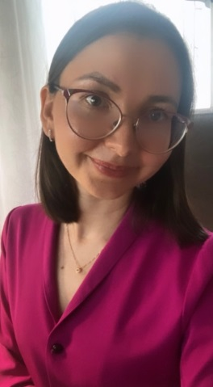
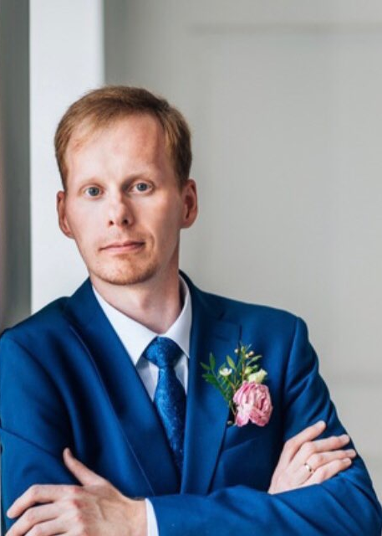
НАША КОМАНДА
Морозова Нина Виссарионовна
Доцент, канд. пед. наук
Научный руководитель
Зам. декана по научной работе, доцент кнд педагогических наук
Саваровская Мария
Преподаватель фортепиано
17 лет сценической и конкурсной деятельности
Лауреат городских, краевых, всероссийских и международных конкурсов Опыт педагогической деятельности 5 лет
Шарипова Ксения
Основатель
Автор идеи
Опыт педагогической деятельности 15 лет
Победитель акселератора “Бизнес с наставником” 2022
Опыт ведения бизнеса 5 лет
Опыт успешной реализации
инвестиционной поддержки
Шарипов Илья
Product-менеджер
Опыт производственной деятельности 16 лет
Опыт управления проектами
Победитель акселератора “Бизнес с наставником” 2022
Опыт ведения бизнеса 3 года

Slide 10





Наши партнеры

Slide 11
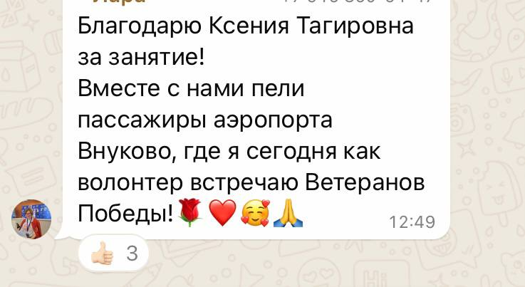
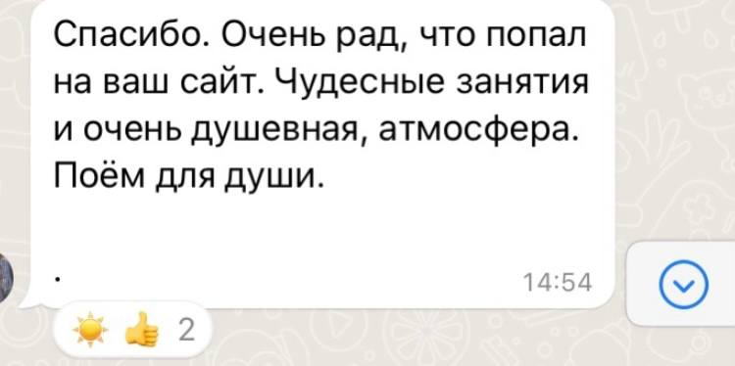
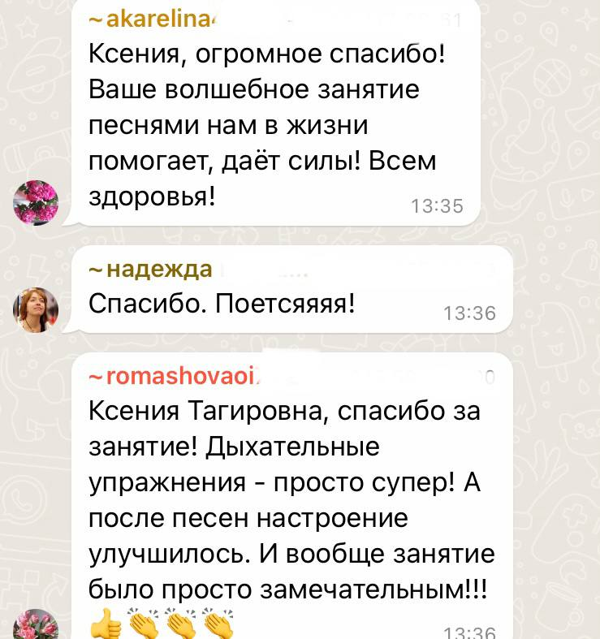
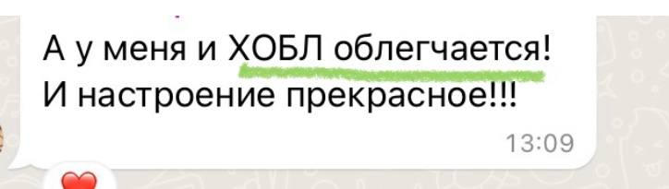
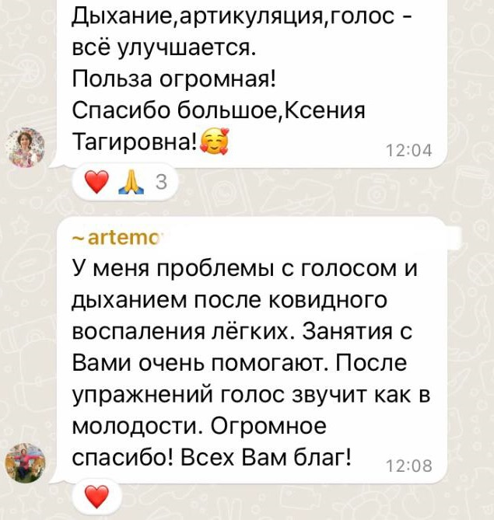
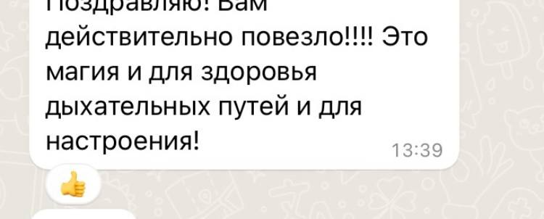
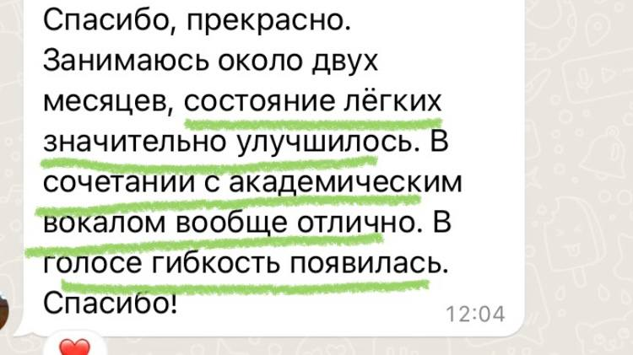
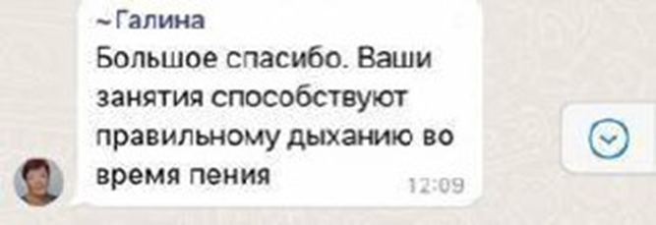
Отзывы B2B

Slide 12
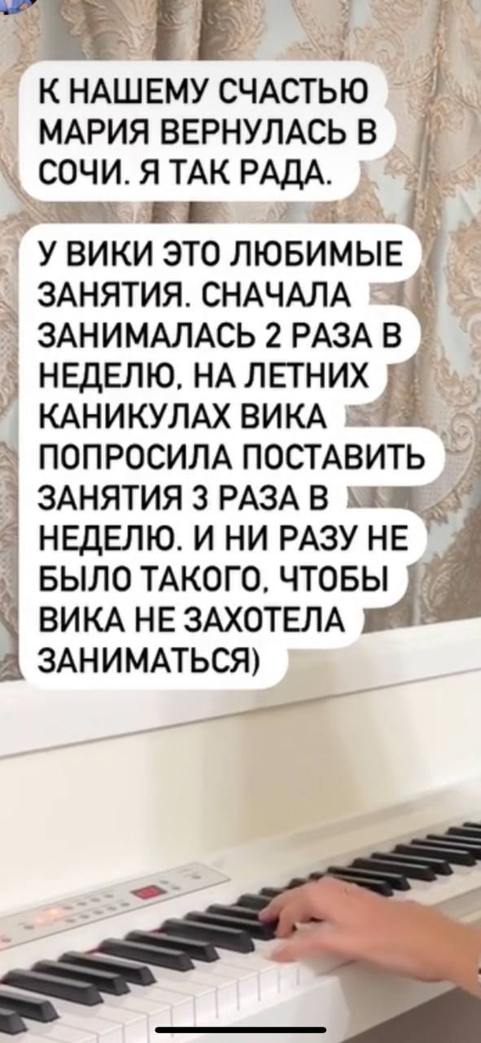
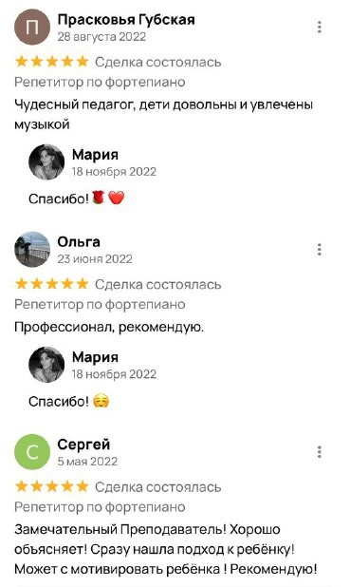
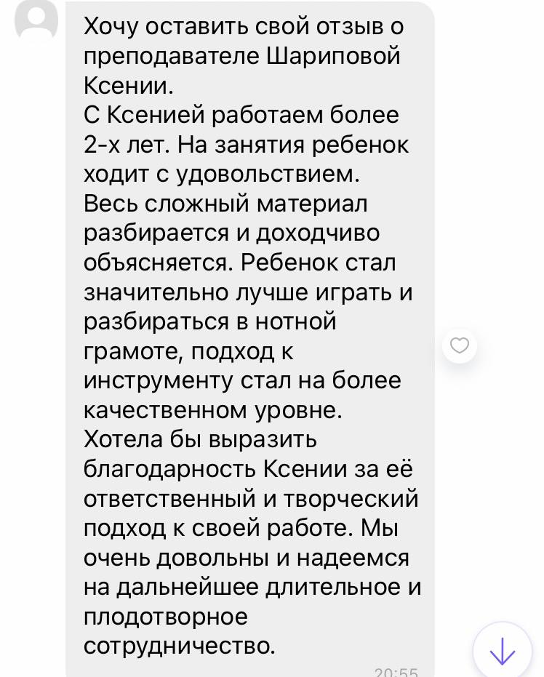
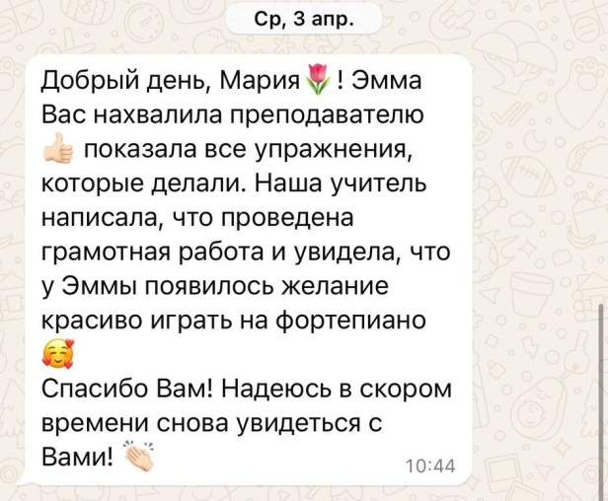
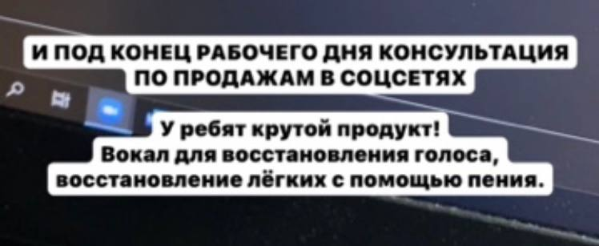
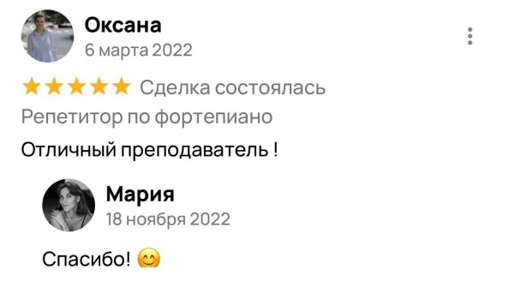
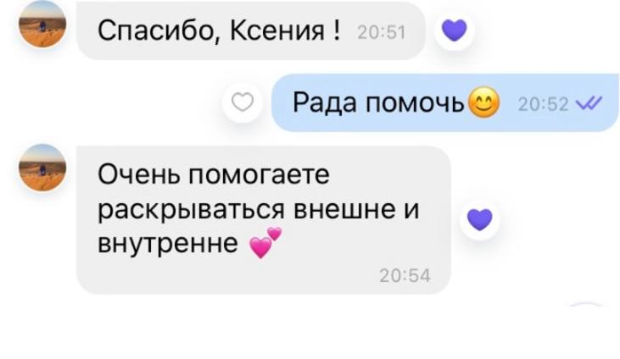
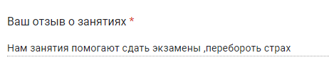
Отзывы B2C

Slide 13
1 кв.2025
2 кв.2025
3 кв. 2025
4 кв. 2025
1 кв. 2026
2 кв. 2026
3 кв. 2026
4 кв. 2026
1 кв. 2027
Дорожная карта развития
Инвестиции, рублей
5 656 300 | 6 345 000
Мероприятия
Подготовка материалов Регистрация знака ТЗ на разработку платформы Аренда платформы | Разработка платформы Привлечение клиентов Старт работы Сбор обратной связи | Разработка платформы Доработка курсов | Привлечение сотрудников Маркетинг Расширение клиентской базы | Аренда сервера Продление товарного знака Разработка мобильного приложения Маркетинг | Маркетинг Расширение клиентской базы | Аренда помещения Маркетинг Расширение клиентской базы
Чистый дисконтированный доход (NPV), тыс. | 5752,9
Внутренняя форма доходности (IRR), % | 28,99%
Индекс прибыльности (PI) | 5, 26
Дисконтированный период окупаемости (dPBP), лет | 5,39

Slide 14
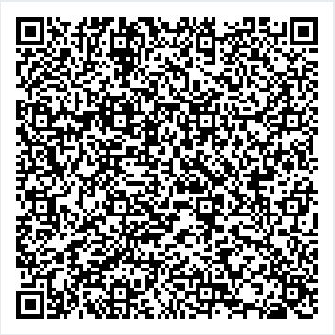
Приглашаем к сотрудничеству
Онлайн – платформа для развития творческого потенциала

